Slide 1
THESE pour le
DOCTORAT EN MEDECINE
PAR
Angela Daiana PAPADIMA, née le 10/11/1984
Etude DEPIVIH 2
Etude comparative en situation réelle de 3 méthodes de dépistage du VIH en médecine générale en France
Président de thèse : Professeur Yves HANSMANN
Directeur de thèse : Dr Raphaël GAUTHIER
Le 4 mars 2016, Faculté de Médecine Générale, Strasbourg
Notes:
Monsieur le Président, madame et messieurs les jurés,
Mon sujet de thèse porte sur l’étude DEPIVIH 2: etude comparative en situation réelle de 3 méthodes de dépistage du VIH en médecine générale en France

Slide 2
INTRODUCTION
2009
HAS¹
Retard au diagnostic
Epidémie cachée (environ 30 000 personnes ignorant leur séropositivité)
Les tests rapides d’orientation diagnostique (TROD) du VIH seraient un outil de dépistage intéressant
Plan de lutte contre le VIH et les IST²
2010-2014
Elargir l’offre de dépistage du VIH.
Promotion des TROD du VIH
2010
Ministère de la santé
2010 – réglementation et promotion des TROD³
¹ Haute Autorité de Santé. Dépistage de l’infection par le VIH en France. Stratégies et dispositif de dépistage. Synthèse et recommandations. Octobre 2009.
²Plan national de lutte contre le VIH/SIDA et les IST 2010- 2014. Paris: Ministère chargé de la Santé; 2010. 266 p.
³ Ministère de la Santé et des Sports. Arrêté du 28 mai 2010 fixant les conditions de réalisation du diagnostic biologique de l’infection à virus de l’immunodéficience humaine (VIH 1 et 2) et les conditions de réalisation du test rapide d’orientation diagnostique dans les situations d’urgence. Journal Officiel du 23/10/2010.
Notes:
Face au constat du retard au diagnostic et à la proportion de personnes séropositives ignorant leur statut, le Plan national de lutte contre le VIH/sida et les infections sexuellement transmissibles 2010-2014 a recommandé de proposer le dépistage du VIH à l’ensemble de la population hors notion d’exposition à risque, de répéter cette proposition pour les populations les plus exposées et de développer des actions de dépistage communautaire au moyen de tests rapides d’orientation diagnostique (TROD)

Slide 3
INTRODUCTION
Fusionner 3 temps au sein d’une seule consultation
Conseil personnalisé
Prélèvement pour la détection des marqueurs virologiques de l’infection
Consultation médicale de remise du résultat du test.
Notes:
L avantage du TROD est la remise rapide du résultat! Ca permet de proposer, réaliser et donner le résultat au sein d’une seule consultation et donc limite les pertes de vue.

Slide 4
INTRODUCTION
5 ans après la parution
des recommandations de 2009
Faible augmentation (~5%) en 2011 suivie d’une stabilisation, 5,27 millions de sérologies de VIH en 2014⁴
Dépistage systématique peu utilisé en soins primaires
Aux urgences, faible intérêt du dépistage systématique⁵
Etude Opportunités manquées: insuffisance de repérage des signes précoces et du dépistage des groupes à risque⁶
Rapport Morlat de 2014⁷ et position du CNGE⁸: renforcer le dépistage ciblé par les MG
Essor d’utilisation des TROD en milieu associatif⁹
⁴ Dépistage de l'infection par le VIH dans les laboratoires d'analyse médicales, 2003-2014. Numéro thématique. Journée mondiale du sida. Cazein F in Bulletin épidémiologique Hebdomadaire, N° 40-41 ([01/12/2015])
⁵ Casalino E, Bernot B, Bouchaud O, et al. Twelve months of routine HIV screening in 6 emergency departments in the Paris area : results from the ANRS URDEP study. PLoS One, 2012, vol.7, n°10, 8 p.
⁶ Karen Champenois Opportunités manquées de dépistage du VIH chez des patients nouvellement diagnostiqués en France. Etude ANRS. Opportunités Online : www.anrs.fr/.../14%20%20%20Karine%20Champenois_20120504.pdf
⁷ Pr Philippe Morlat, CNS et ANRS. Prise en charge médicale des personnes vivant avec le VIH. Actualisation 2014 du rapport 2013 112 p. Online: http://www.sante.gouv.fr/IMG/pdf/experts-vih_actualisations2014.pdf.
⁸ Dépistage de l’infection par le VIH en médecine générale . Multiplier les propositions de test et privilégier l’entretien orienté. Henri Partouche et Vincent Renard. CNGE. Présentation orale 17 diapositives; Online: www.anrs.fr
⁹ Dépistage communautaire par tests rapides (TROD) VIH en France sur une période de trois ans, 2012-2014. Numéro thématique. Journée mondiale du sida, 1er décembre 2015. Aminata Sarr, Oché Itodo, Nadine Bouché, Laurence Caté, Bernard Faliu. Bulletin épidémiologique hebdomadaire N° 40-41. 772-8
Notes:
L impact des Reccos HAS 2009 a été faible sur l’activité dé dépistage entre 2010-2014. Après une augmentation discrète de 5% de 2010 à 2011, on observe une stabilisation du no de sérologies VIH aux alentours de 5,2 mil/an. Donc le dépistage systématique est peu pratiqué en soins primaires, malgré une bonne acceptabilité et faisabilité aux services des urgences et un ratio coût efficacité favorable, l’intêrèt du dépistage en routine est mineur car toutes les découvertes ont été faites parmi des populations à risque (etude ARNS URDEP – France). Pour cela le CNGE et le groupe d’experts du Rapport Morlat sont en faveur d’un renforcement de l’offre de dépisage ciblé régulièrement en fonction de la présence des FDR et signes cliniques évocateurs du VIH.
Cette incitation peut être responsable de l’augmentation de découvertes de séropositivités parmi des groupes à risque ~82% (HSH- au stade précoce-dépistage repetitif, originaires d’ASS et UDI).
Il existe un essor d’utilisation des TROD en milieu associatif: des actions hors murs type flash test, consultations type kiosque check POINT et des etudes en milieu comm (Commtests, DrAG test)ont permis l’acces aux soins des pop eloignées du dep classique. Au total entre 2012-2014 environ 149800 TROD ont été réalisés dont 0,9% +; destinés initialement qu’aux publics éloignés des structures de soins conventionnelles et le plus exposés au risque d’infection, les TROD commencent à toucher également des autres publics.

Slide 5
INTRODUCTION – TRODs en MEDECINE GENERALE
Expérimentations en Europe
Angleterre - bonne acceptabilité, surtout si dépistage associé à un bilan général ¹⁰, population dépistée différente de celles des centres antivénériens¹¹
2014, Espagne: comparaison de stratégies de dépistage (routine vs orienté)¹²
Expérimentations en France
2011-DEPIVIH 1: bonne acceptabilité des patients mais faisabilité limitée car aspect chronophage du TROD utilisé¹³
2012-Expérience guyanaise en soins primaires: pratique des TROD jugée pertinente et faisable¹⁴
¹⁰ Prost A, Griffiths CJ, Anderson J, Wight D, Hart GJ. Feasibility and acceptability of offering rapid HIV tests to patients registering with primary care in London (UK): a pilot study. Sex Transm Infect. 2009;85(5):326-9
¹¹ Surah S, O'shea S, Dunn H, Mitra R, Fitzgerald C, Ibrahim F, et al. Utilization of HIV point-of-care testing clinics in general practice and genitourinary medicine services in south-east London. Int J STD AIDS. 2009;20(3):168-9.
¹²Jesus Perez Elias Maris et al, Journal of the International AIDS Society 2014, 17(Suppl 3):19671 Comparison of routine versus targeted HIV testing strategies: coverage and estimated missed infections in emergency room and primary care centre
¹³ Gauthier R, Livrozet JM, Prevoteau du Clary F, et al. Feasibility and acceptability of rapid HIV test screening (DEPIVIH) by French family physicians. Médecine et maladies infectieuses, 2012, vol.42, n°11, pp. 553-560
¹⁴ Jolivet A, Sangare I, Dimanche S, et al. Les tests rapides d’orientation diagnostiques (TROD) du VIH par les médecins libéraux : bilan d’un an d’expérimentation en Guyane
Bulletin de veille sanitaire Antilles-Guyane, 2012, n°10, pp. 18-20
Notes:
Peu d ’étude sur les TROD ont été menées en médecine générale. Deux études menées en Angleterre, suggérent une bonne acceptabilité, une meilleure intégration du dépistage si part d’un bilan général et montre un profil populationnel différent des CDAG.
En Espagne en 2014 les TROD du VIH ont été utilisés pour comparer 2 stratégies de dépistage systématique vs orienté. Les résultats de ces études de faible niveau de preuve, ne montrent pas de supériorité d’un dépistage systématique qui s’avère également très coûteux.
En France en 2011 DEPIVIH 1 montre une bonne acceptabilité de la réalisation des TRODs en consultation de MG par les patients mais la faisabilité de ces tests est apparue basse car aspect chronophage du TROD utilisé.
En 2012 une expérimentation des TROD INSTI en GUYANE en soins primaires a montré que la pratique des TROD du VIH est pertinente et faisable, sans freins pb pr aborder la sexualité mais juste des limites liées au prélèvement capillaire qui peut s’averer des fois problématique et l’integration optimale d’une telle consultation, qui peut durer au moins 40 min en cas de test + dans une journée avec flux élevé de cs. Mais il s’agit de la zone avec la prévalence la plus forte et où il existe une prise en charge par l’ARS pour le TROD
En 2011, le GERVIH a élaboré un nouveau projet d’étude: donner au MG le choix entre plusieurs outils de dépistage – sero VIH, TROD VIKIA a réponse retardée et TROD INSTI à réponse immédiate

Slide 6
Etude DEPIVIH 2
Evaluation en situation réelle des pratiques de dépistage du VIH par des médecins généralistes ayant à leur disposition la sérologie et 2 types de TROD
Notes:
Dans ce contexte d’évolution , En 2011, le GERVIH a élaboré un nouveau projet d’étude: l’etude depivih 2 d’evaluation en situation réelle des pratiques de dep du VIH des MG qui ont le choix entre le sero VIH et 2 types de trod
donner au MG le choix entre plusieurs outils de dépistage – sero VIH, TROD VIKIA a réponse retardée et TROD INSTI à réponse immédiate

Slide 7
OBJECTIFS
Objectif principal
Mesurer les proportions relatives d’utilisation de chaque méthode de dépistage:
  Sérologie VIH au laboratoire,
  TROD à réponse « immédiate »
  TROD à réponse « différée »
Objectifs secondaires
Taux de dépistage de la population non connue comme séropositive vue en consultation pendant la durée de l’étude
Circonstances de dépistage
Eléments du choix de la méthode de dépistage
Problèmes rencontrés
Satisfaction des médecins vis-à-vis du TROD
Notes:
L’objectif principal était de mesurer les proportions relatives d’utilisation de chaque méthode de dépsitage : sero vih au labo, TROD a reponse immediate et et TROD a reponse différée
Les objectifs secondaires étaient:
Taux de dépistage de la population non connue comme séropositive vue en consultation pendant la durée de l’étude
Circonstances de dépistage
La personne à l’origine du choix de la méthode de dépistage
Problèmes rencontrés
Satisfaction des médecins vis-à-vis du TROD

Slide 8
Méthode
Etude prospective d’intervention et d’observation en soins primaires (déc. 2013-déc. 2014)
Investigateurs:
  Médecins généralistes exerçant dans 5 régions de France
  En cabinet individuel ou en centre de santé
  Formés à la pratique des TROD du VIH
Critères d’inclusion
  Patients âgés de 18 ans ou plus, vus en consultation, non connus comme séropositifs
Notes:
DEPIVIH 2 est une étude prospective d’intervention et d’observation en soins primaires, multicentrique, dans plusieurs régions de France, menée de dec 2013 a dec 2014.
Les investigateurs étaient des MG exercant en cabinet individuel ou en centres de santé dans IDF, PACA, Rhon Alpes, Midi Pyrénés et Alsace, formés au dépistage du VIH et à la pratique des TROD du VIH au préalable.
Ils pouvaient inclure tous les patients ages de 18 ans ou plus consentants et non connus comme séropositifs
N’étaient pas éligibles à l’inclusion les patients ne pouvant pas donner leur consentement oral.

Slide 9
Protocole
Affiche informative en salle d’attente
Explication du protocole de l’étude: les différents méthodes de dépistage du VIH, déroulement, intérêts et limites
Réalisation du test du dépistage:
  Choix libre
  Sur proposition du médecin
  A la demande du patient
  Après concertation médecin-patient
Données recueillies:
  Age, sexe, dépistage antérieur,
  Circonstances du dépistage,
  Personne à l’origine du choix de la méthode dépistage,
  Motifs de choix de la méthode de dépistage,
  Résultats des tests,
  Problèmes rencontrés à la réalisation du TROD,
  Degré de satisfaction des médecins.
Notes:
Voici la procédure que nous avons mise en place.
Les patients pouvaient prendre connaissance de la possibilité d’un dépistage du VIH et du choix de la méthode de dépistage grâce à une affiche placée en salle d’attente.

Slide 10


Slide 11
Protocole
Affiche informative en salle d’attente
Explication du protocole de l’étude: les différents méthodes de dépistage du VIH, déroulement, intérêts et limites
Réalisation du test du dépistage:
  Choix libre
  Sur proposition du médecin
  A la demande du patient
  Après concertation médecin-patient
Données recueillies:
  Age, sexe, dépistage antérieur,
  Circonstances du dépistage,
  Personne à l’origine du choix de la méthode dépistage,
  Motifs de choix de la méthode de dépistage,
  Résultats des tests,
  Problèmes rencontrés à la réalisation du TROD,
  Degré de satisfaction des médecins.
Notes:
Le médecin lui expliquait alors le principe de l’étude: le déroulement, les limites et les av de chaque méthode de dépistage du VIH. notamment la fenêtre de 3 mois d’incertitude sérologique.
Le patient pouvait alors refuser la réalisation du test.

Slide 12
Protocole
Affiche informative en salle d’attente
Explication du protocole de l’étude: les différents méthodes de dépistage du VIH, déroulement, intérêts et limites
Réalisation du test du dépistage:
  Choix libre
  Sur proposition du médecin
  A la demande du patient
  Après concertation médecin-patient
Données recueillies:
  Age, sexe, dépistage antérieur,
  Circonstances du dépistage,
  Personne à l’origine du choix de la méthode dépistage,
  Motifs de choix de la méthode de dépistage,
  Résultats des tests,
  Problèmes rencontrés à la réalisation du TROD,
  Degré de satisfaction des médecins.
Notes:
Le choix de la méthode était libre de contraints soit sur proposition médicale soit a la demande du patient soit après concertation
Lorsque le patient avait accepté de participer à l’étude, le test choisi était réalisé.

Slide 13
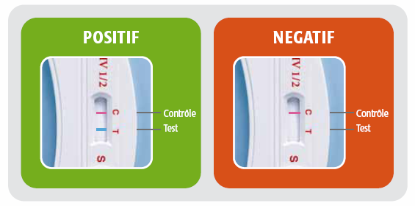
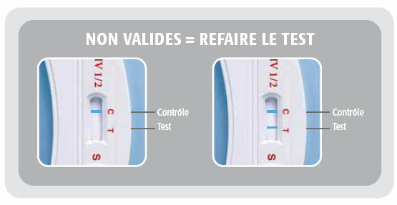
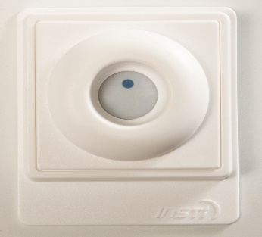
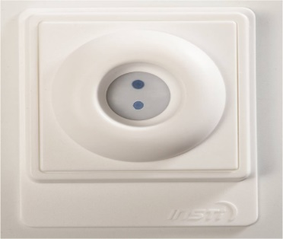
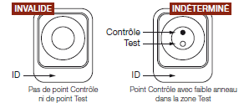
Sérologie VIH au laboratoire
TROD VIKIA (30 min)
TROD INSTI (5 min)
Négatif
Positif
Notes:
Soit il recevait une ordonnance pour une sérologie VIH à réaliser au laboratoire
Soit en utilisant la ponction de sang capillaire au bout du doigt on faisait le TROD VIKIA ou le TROD INSTI et un formulaire de traçabilité du test était rempli par le médecin

Slide 14
Protocole
Affiche informative en salle d’attente
Explication du protocole de l’étude: les différents méthodes de dépistage du VIH, déroulement, intérêts et limites
Réalisation du test du dépistage:
  Choix libre
  Sur proposition du médecin
  A la demande du patient
  Après concertation médecin-patient
Données recueillies:
  Age, sexe, dépistage antérieur,
  Circonstances du dépistage,
  Personne à l’origine du choix de la méthode dépistage,
  Motifs de choix de la méthode de dépistage,
  Résultats des tests,
  Problèmes rencontrés à la réalisation du TROD,
  Degré de satisfaction des médecins.
Notes:
Pour chaque patient inclus on recueillait les données suivants:
Données bio age sex, notion de dépistage ant
Circonstances de réalisation du test : systématique, fdr, signes cliniques
La personne qui choisi la méthode
Et les motifs de ce choix
Les pb rencontrés a la realisation du TROD
Les resultats des tests
En fin d’étude chaque MG renseignait un autoquestionnaire : données demo d activite d’exercice Et les diff rencontrés et le degre de satisfaction des mg vis-à-vis du trod

Slide 15
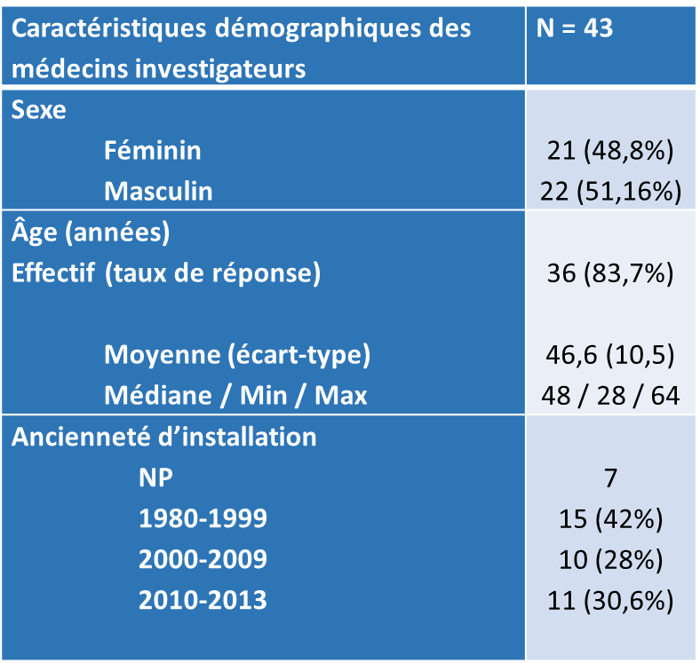
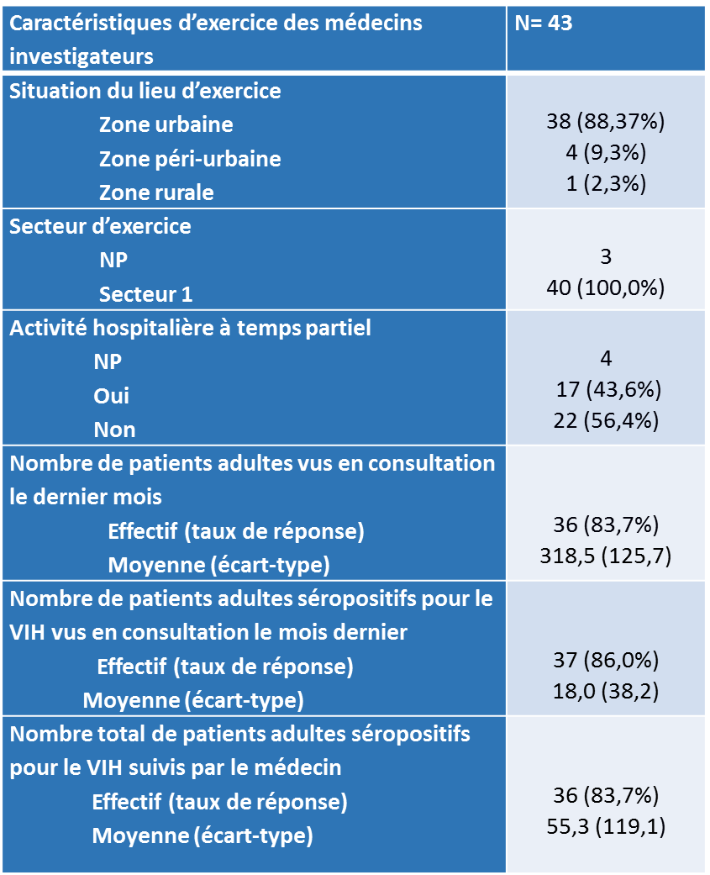


Résultats: Données sur les médecins investigateurs
Notes:
En début d’étude 69 MG on été recrutés,
A la fin 43 ont effectivement participé à l’étude, réalisant au moins une inclusion
Ils étaient âgés en moyenne de 46 ans, 48,8% des femmes et 30% installées après 2010, surtout en milieu urbain
Un peu moins de la moitié exercait en milieu hospitalier à temps partiel et voyait en moyenne 18 patients VIH + par mois, mediane 4
Moyenne 55/Médiane 10

Slide 16
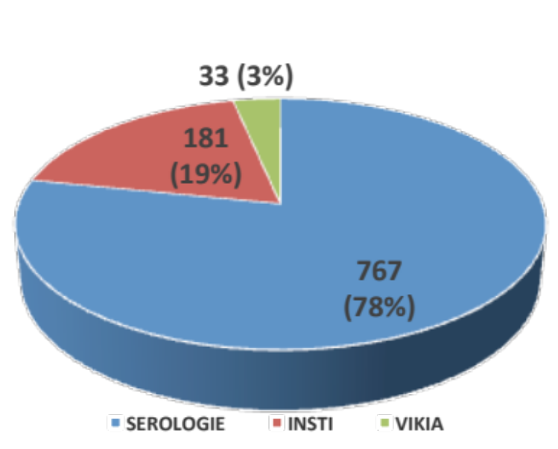
Résultats – activité de dépistage
43 médecins investigateurs
981 patients dépistés
Taux de dépistage moyen:
1,1% des adultes consultants
(durée moyenne d’inclusion: 7 mois)
Proportion relative d’utilisation de chaque méthode de dépistage
23 tests de dépistage du VIH par médecin investigateur, 18 sérologies et 5 TROD.
(moyenne sur la période d’étude)
Notes:
Mettre accent sur l’objectif principal
Voici le resultat principal de notre etude :
Au total les 43 MG ont dépisté 981 patients pendant une durée moyenne d’étude de 7 mois, réalisant un taux de dépistage moyen de 1,1%
78% des tests étaient de sérologies et 22% des TROD reparties majoritairement en 19% des TROD a réponse immédiate et 3% de TROD à réponse différée
L’activite de dépistage par médecin investigateur a été de 23 tests; soit 18 sero et 5 TROD

Slide 17
Résultats : données sur les patients dépistés
Caractéristiques démographiques de la population des patients
Population étudiée : patients de statut sérologiques VIH inconnu, dépistés | Total n=981(100%) | Par TROD n=214 (21,8%) |  | Par sérologie n= 767 (78,2%) | p-value
 |  | Vikia 33 | INSTI 181
Sexe du patient Féminin Masculin | 535 (54,5%) 446 (45,5%) | 102 (47,7%) 112 (52,3%) |  | 433 (56,5%) 334 (43,5%) | 0,0224 (e)
Âge du patient (années) Moyenne (écart-type) | 34,5 (12,0) | 33,7 (11,9) |  | 34,8 (12,0) | 0,2431 (b)
Le patient a-t-il déjà eu un test de dépistage du VIH? NP Oui Non | 26 653 (68,4%) 302 (31,6%) | - - 154 (72,0%) 60 (28,0%) |  | 26 499 (67,3%) 242 (32,7%) | 0,2003 (e)
Années du dernier test de dépistage 1983-1993 1994-2004 2005-2009 2010-2014 | 7 (1,1%) 38 (6,2%) 82 (13,3%) 489 (79,4%) | 4 (2,7%) 10 (6,9%) 12 (8,1%) 121 (82,3%) |  | 3 (0,6%) 28 (7%) 70 (15%) 368 (78,4%) | 0,2 (e)
(b) Test de Student, (e) Test du CHI2 NP – non précisé
Notes:
981 patients inclus: 54,5% femmes; Agés en moyenne de 34,5 ans, jamais de test de dépistage antérieur pour un tiers des patients et pour un quart test de dépistage ancien
- Aucune différence significative en termes de sexe, âge et dépistage anterieur entre les 2 groupes TROD/Sérologie

Slide 18
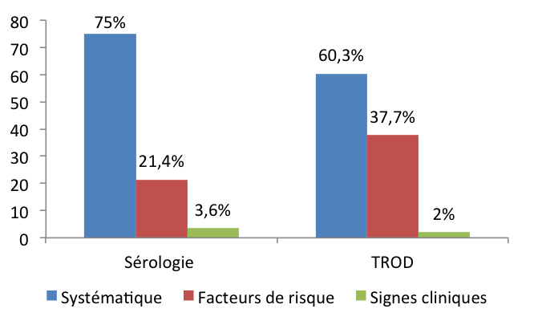
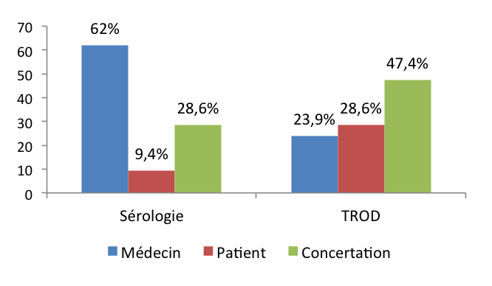
Résultats - Circonstances du dépistage
  p 0,0001
Circonstance de dépistage
La personne qui choisi le test de dépistage
Motifs à l’origine du choix de la méthode de dépistage:
Motifs communs
  Prise de risque < 3 mois: 19% des sérologies et 25% des TROD
  Signes cliniques d’une infection à VIH /Primo-infection : 2.9% des sérologies et TROD
Motifs spécifiques aux sérologies
  Intégration dans un bilan plus large: 85,8%
Motifs spécifiques aux TRODS
  Opportunité de réaliser le TROD: 68.4%
  Délais de rendu du résultat :43.4%
  Certitude d’avoir le résultat avec le TROD: 15.1%
Notes:
En termes de circonstances de depistage 71,8% des tests sont réalisés à titre systématique et 28.2% des tests orientés par des FDR ou signes cliniques
La repartition des circonstances selon le type de test choisi montre des différences significatives: si 75% des sérologies sont réalisées à visée syst alors 39,7% des TROD ont été ciblés
La personne à l’origine du choix du type de test réalisée est significativement différente selon que TROD ou une sérologie ait été réalisée: pour la maj des sérologies 62% le médecin fait le choix et pour presque un tiers des TROD c’est le patient qui choisi. Meme après concertation médecin patient une proportion plus significative des TROD sont choisis
Concernant les motifs spécifiques au chaque type de test se dégage:
Pour la sérologie …
Pour les TROD
Ce qui paraitre surprenant est que 54 TROD ont été fait dans un délais < 3 mois mais j en reparlerai a la discussion

Slide 19
Résultats des tests de dépistage
Résultat des tests | Sérologie n=767 (78,2%) | TROD n=214 (21,8%) | TOTAL n=981 (100%)
Positif Négatif Invalide Non récupéré | 5 (0,8%) 641 (99,2%) -- 120 (15,7%) | 4 (2,3%) 203 (94,8%) 6 (2,8%) 0 | 9 (0,9%) 844 (84,5%) 6 (0,6%) 120 (12,8%)
9 découvertes d’infection au VIH :2 femmes et 7 hommes, d’âge moyen de 37 ans, après concertation médecin-patient et dans un 1/3 des cas sur proposition médicale.
Dépistage ciblé:
  4 HSH et 5 migrants,
  Signes cliniques évoquant le VIH (4/9)
  Comorbidités (3/9).
Toutes les infections ont été confirmées
Tous les patients ont été pris en charge
5 médecins en zones urbaines de haute prévalence.
  4/5 médecins - activité hospitalière à temps partiel;
  En moyenne 78 patients VIH+/mois;
  Taux de dépistage au cours de DEPIVIH 2 = 3% des consultants
Notes:
Ce n était pas l objectif principal et on a été surpris du % des res + et a donné lieu à une action complementaire: contact de tous les MG avec dépistage +
2/3 d’entre eux avec ATCD de dépistage négatif du VIH et pour 3 d’entre eux le dernier remontait à 2013.
3 patients étaient connus et suivis pour hépatite chronique virale diagnostiqués par TROD.
Plus de la moitié des patients séropositifs ont été dépistés à Toulouse dans la consultation de Permanence d’accès aux soins de santé (PASS).
(trois fois supérieur au taux de dépistage global moyen).

Slide 20
Résultats: données de satisfaction des médecins
Données de satisfaction
90,9% globalement satisfaits
Délai de réalisation: 97% de satisfaits avec INSTI vs 38,5% avec VIKIA
8 sur 10 souhaitent continuer à utiliser le test à réponse immédiate INSTI.
Problèmes rencontrés
Difficultés pratiques de réalisation: 13,9% des TROD recueil de la goutte de sang difficile.
Annonce d’un résultat positif:
  61,3% des médecins pensent que la difficulté d’annonce est identique TROD/sérologie
Notes:
Dire vite !

Slide 21
Discussion
Première étude en France portant sur l’utilisation comparative de 3 méthodes de dépistage du VIH en médecine générale.
  Méthode majoritairement utilisée: sérologie VIH ELISA au laboratoire
    1 test sur 5 est un TROD
  Préférence pour le TROD à réponse immédiate
Activité de dépistage importante: 1,1%
Taux de récupération de sérologies < 100%
Taux de TROD invalides plus faible que DEPIVIH1 (2,8%<7,9%)
Notes:
Dispositif innovant
Il s’agit d’une prémière étude française sur l’utilisation comparative de 3 méthodes de dépistage du VIH en médecine générale. La méthode la plus utilisée a été la serologie au laboratoire mais ce qui n’est pas négligeable c’est qu’un test sur 5 était un TROD, avec une préférence pour le TROD à réponse immédiate!
L’activité de dépistage a été importante faisant un taux de dépistage global de 1,1%, approchant le Taux de dépistage d’une étude de faisabilité des TROD en MG, DEPIVIH 1 de 1,5%.
Comparant notre activité de dépistage avec une étude réalisée en IDF –l étude SHIVA où les MG réalisaient en moyenne par an 17 sérologies du VIH ( données issues de la base des données de la sécurité sociale) notre activité de dép a été bcp plus importante de 23 tests/7 mois. Comparant à une étude guyanaise portée sur les TROD: leur no moyen de TROD/4mois a été 3 fois sup à notre no de TROD ( 14TROD/mois vs 18 sero/7 mois) mais la méthodologie était différente.
Le taux de récupération des sérologies a été inf a 100% (84,5%) mais qd mm sup aux etudes similaires: dans la these de demorat le taux de récupération a été < 40%, expliquée pt par la durée plus longue de notre étude. La longuer de l etude – force ,
Par contre le résultat de TROD a été remis au patient dans 100% des cas
Le taux de resultats invalides a été plus faible qu’en DEPIVIH 1
Cela est du en partie à la formation des médecins à la technique de prélèvement capillaire ( DEPIVIH 1- le taux de difficultés tech à la réalisation des TROD, majoritairement techniques, était assez élevé soit 41,9% (157 TROD), dans DEPIVIH 2 ce taux est 3 fois moins élevé - 13,9% (28 TROD).
Je voudrais attirer l attention que : certains MG ont participé au DEPIVIH 1 et
La formation des MG investigateurs et leurs cond part d’exercice ont en partie contribué aussi au taux de dépistage important car dans une autre thèse de MG - claire poirier – participation basse aux reunions de formations et zone à prévalence basse du VIH => activité faible de depistage par TROD : 3 TROD sur toute la durée de l’étude
2 autres études soutiennent cette affirmation: Une étude francaise en 2012 sur le dépistage joint VHB VHC VIH par des MG formés améliore leur taux de dépistage ciblé mm pour une courte période (une semaine ) et de façon significative et une étude anglaise SHIP: leur taux de dépistage a triplé après une formation interactive et pour une longue durée (2ans après la formation) et surprenant aussi en termes de découvertes de nouvelles infections

Slide 22
Discussion – justification du nombre des patients
INVS 2013: 5,2 millions tests de dépistage du VIH et parmi ceux-ci 11 278 étaient positifs, soit une proportion de 2,2 pour 1000. D’après cette estimation pour 1000 sujets testés on peut estimer à 90% la probabilité qu’au moins un test soit positif.
Efficacité de notre dispositif de dépistage en termes de nouvelles infections dépistées - une étude de grande ampleur.
Protocole initial de l’étude : 100 médecins investigateurs => 1000 patients inclus, soit 10 patients/ médecin.
Recrutement et participation effective des médecins plus modeste.
Mais 981 inclusions réalisées grâce à l’activité de dépistage d’environ 23 tests/ médecin investigateur.
Notes:
On a visé un grand effectif des patients pour tester aussi l’efficacité de notre dispositif en termes de nouvelles infections dépistées, car partant des données de l’INVS, pour 1000 sujets testés on peut estimer à 90% la probabilité qu’un test soit positif.
Et la suite…..

Slide 23
Discussion
Plupart des tests réalisés à titre systématique.
Circonstances de recours au dépistage différentes selon le type de test.
TROD et sérologies n’ont pas le même profil d’utilisation:
  Sérologie plus souvent choisie par le médecin
  TROD plus souvent choisi par le patient.
  Le TROD en médecine générale
  est un outil COMPLEMENTAIRE de dépistage VIH
Notes:
Selon le baromètre santé des généralistes, 63% des généralistes ne sont pas disposés à proposer systématiquement un test aux personnes sans facteur de risque apparent et n’ayant pas fait de test depuis longtemps; la pratique du dépistage est peu systématique mais plutôt ciblée. Selon les données recueillies par INVS, en 2013, le motif de dépistage le plus fréquent, bien qu’il diminue depuis 2007 restait la présence de signes cliniques liés au VIH (38%).
Dans DEPIVIH 2 - Concernant le dépistage systématique, une proportion très importante de chaque test (75% des sérologies et 60% des TROD) a été réalisée indépendamment des facteurs de risque. L’offre systématique d’un test VIH pour une autre cause n’ayant aucun lien avec cette maladie rencontre une meilleure acceptabilité, car elle diminue la stigmatisation et élargit l’offre à des personnes qui ne pensaient pas ou n’osaient pas la demander .
Les modalites de choix sign diff en fonction de la methode realisée
Le TROD a été choisi plus souvent par le patient (28,6%) et après concertation médecin patient (47,5%) et la sérologie plus souvent par le médecin (62%). Le patient serait plus intéressé d’avoir une réponse immédiate et le médecin préférerait une méthode moins chronophage, qui n’implique pas des difficultés liée à la technique de prélèvement et qui permet de réaliser un bilan général. (baro)
Les études rapportent le plus souvent des données sur la personne à l’origine de la demande de dépistage. Ainsi en 2009, d’après le baromètre santé des généralistes, les tests de dépistage sont majoritairement réalisés à la demande du patient (58%), un tiers à l’initiative du médecin et le reste en lien avec une pratique de test systématique (ex: test prénatal) L item concertation médecin-patient que nous avions prévu au protocole de l’étude entraîne une certaine confusion, ne permettant pas de trancher clairement sur qui est à l’origine du dépistage. Il a été introduit initialement pour répondre à une caractéristique de la médecine générale pratiquée en situation réelle, à savoir la prise de décision partagée.

Slide 24
Discussion
DEPIVIH 2:
  Milieu urbain.
  Population différente des CDAG: plus âgée, à prédominance féminine
  Fort recours au dépistage
  Premier dépistage - un tiers des patients.
Notes:
Etude plus fine des pop: pays d origine
Ce qui souligne que les cabinets de médecine générale permettent l’accès aux soins d’une population différente de celle de CDAG et qui n’appartient pas qu’à des groupes à risque
qu’en CDAG, d’un âge moyen de 34,5 ans (28 ans en CDAG)
– 56,5% (prédominance masculine au CDAG – 54,5%)
et dans les 2 structures de dépistage, 30% des consultants ont été testés pour la 1ère fois.
A l’échelle nationale près de 30% des patients dépistés n’avaient jamais bénéficié d’un dépistage VIH, et environ 36% des TROD réalisés ne concernaient pas des groupes à risque.

Slide 25
Discussion
Incidence diagnostique de l’infection VIH - 0,9% ( 9 patients) :
  4 infections à VIH ont été détectées par TROD.
  après dépistage ciblé
  chez des individus appartenant à des groupes à risque,
  par des généralistes sensibilisés à la prise en charge de l’infection par le VIH.
Un pourcentage significatif des sérologies prescrites (15,7%) n’ont pas été récupérées par les médecins.
54 TROD réalisés pour une conduite à risque < 3 mois : patients souvent exposés au VIH, sérologie VIH réalisée trop tôt ou conjoint VIH+
Notes:
Patients avec profil spécial….La découverte de séropositivité chez des pers qui méconnaisaient leur statut au vih a été élevéé mais avec disparités entre centres, la moitié des cas dans une PASS
Un pourcentage significatif des sérologies prescrites (15,7%) n’ont pas été récupérées par les médecins.
Cette valeur rejoint la proportion de patients ayant déclaré ne pas réaliser systématiquement la sérologie prescrite - environ 17% des patients dans DEPIVIH 1. Cette valeur était déclarative, mais ce que nous mesurons dans DEPIVIH 2 est concordant. Nos données peuvent se superposer sur celles des CDAG où un taux de perte de vue de 16,2% a été enregistré en cas de réalisation de sérologie, ayant même nécessité la relance téléphonique des patients.
Un point de plus en faveur des TROD où le résultat est remis dans 100% des cas.
CheckPoint

Slide 26
Discussion
Nos médecins ont des profils et des lieux d'activité où l'infection par le VIH a une assez forte prévalence
Nos conclusions ne peuvent pas être généralisées
à tous les MG de France
Notes:
La particularité de nos MG est qu ils travaillent dans des contextes de cs de forte prévalence, ce qui explique le taux anormalement élevé de dép.+ donc nos conclusions ne peuvent pas etre generaliséees a tous les MG de France. mais ne represente pas un biais en regard de notre obj. principal: la mesure du choix de la méthode de dépistage. Cela a montré justement l’interet des TROD .
Médecins avec profil spécial: L’échantillon de médecins généralistes est constitué à ~45% des praticiens avec activité hospitalière à temps partiel dans la prise en charge des patients atteints de VIH et hépatites virales chroniques, soit ils sont plus souvent confrontés avec l’épidémiologie du VIH et plus sensibilisés aux pratiques de dépistage.
PASS et a une patientele HSH
Avec une moyenne de 23 tsts/MG l activité de dépistage n a pas été homogène mais centre dépendant, allant d une inclusion jusqu a 50.
Au total 9 médecins ont eu besoin de se refournir en TROD, dont l’un 2 fois (le TROD INSTI partait toujours en prémier) et environ 9 ont atteint le plafond de 50 inclusions (Graphique 4). Parmi ces med avec une activité e dep plus que la moyenne de 23 , il y a surtout des jeunes médecins récemment diplômés et installés. L’étude SHIVA va dans le même sens, plus les médecins sont récemment thesés ou impliqués dans un DMG, plus ils sont à jour des nouvelles recommandations et actifs en termes de dépistage.
Une autre raison mais pas essentielle pour l act de dep importante était aussi la formation préalable : Une étude francaise en 2012 sur le dépistage joint VHB VHC VIH par des MG formés améliore leur taux de dépistage ciblé mm pour une courte période (une semaine ) et de façon significative et une étude anglaise SHIP: leur taux de dépistage a triplé après une formation interactive et pour une longue durée (2ans après la formation) et surprenant aussi en termes de découvertes de nouvelles infections
Dans une autre étude de dep ciblé en soins primaires, 25% des MG appartennaient à des réseaux et ils suivaient de 0 à 3 patients vih + et faisaient en moyenne 1 test de dép avant la formation (fagard)

Slide 27
Conclusions
Activité de dépistage significative par des MG formés
Préférence pour la sérologie 8 tests/10
TROD – un outil complémentaire
Circonstances de dépistage et profil d’utilisation variant selon la méthode choisie
Patients séropositifs appartenant à des groupes à risque diagnostiqués par des médecins avec profil particulier
Notre étude plaide en faveur d'une incitation à l'utilisation des TROD du VIH par des médecins généralistes exerçant dans des zones de forte prévalence du VIH.
Ces résultats sont à prendre en compte pour une évaluation médico-économique du dépistage par TROD dans ces circonstances.

Slide 28
Publications et projet de recherche
Publications des résultats
  15ème Congrès de l’European AIDS Clinical Society, octobre 2015, Barcelone – poster.
  16ème Congrès de la Société Française de Lutte contre le SIDA, octobre 2015, Nantes – poster.
  15ème Congrès du Collège National des Généralistes Enseignants, novembre 2015, Dijon – communication orale.
  Article en cours de rédaction.
Vers un nouveau projet d’étude:
  Étude d’impact budgétaire sur l’emploie des TROD dans des zones à haute prévalence par des médecins généralistes formés.

Slide 29
Remerciements
A tous les médecins investigateurs
Dr Catrice M. – Paris Nord
Dr Taulera O. – Paris Nord
Dr Golfier JB. – Paris Nord
Dr Gauffier N. – Paris Nord
Dr Kokougan C. – Paris Nord
Dr Di Pumpo A.– Paris Nord
Dr Provost AG. – Paris Nord
Dr Salaun A.– Paris Nord
Dr Lhuillier L. – Paris Nord
Dr Seif A. – Ares 92
Dr Bacle F.– Ares 92
Dr Nougairede M. – Ares 92
Dr Cordonnier – Ares 92
Dr Mourier – Ares 92
Dr Pillon N.– Ares 92
Dr Lalande M.– Ares 92
Dr Leymarie – Val de Seine
Dr Melchior Y. – Val de Seine
Dr Majerholc C. – Val de Seine
Dr Catusse – Val de Seine
Dr Philibert – Marseille
Dr Simon Cohen A. – Marseille
Dr Cadart - Avignon
Dr Wajsbrot A.– Avignon
Dr Regard P. - Avignon
Dr Zanutini C.- Avignon
Dr Goudilliere B. – Toulouse
Dr Haag H. – Toulouse
Dr Pinar M. – Toulouse
Dr Chauveau M. - Toulouse
Dr Palaz Nafnef M. - Toulouse
Dr Adam M. – Toulouse
Dr Pariente K. - Toulouse
Dr Prévoteau du Clary F. - Toulouse
Dr Wieser - Mulhouse
Dr Pellissier – Mulhouse
Dr Willemain I. - Mulhouse
Dr Leveque - Mulhouse
Dr Plaum – Mulhouse
Dr Naessens M. - Lyon
Dr Gueripel V. - Lyon
Dr Godinot – Lyon
Dr Chiarello - Lyon
Et à l’ensemble des patients

